Slide 1
Курс:
Материаловедение и
технология материалов и конструкций
Преподаватель:
доцент, к.т.н. Марченков Артём Юрьевич
Кафедра Технологии металлов

Slide 2
Структура изучения курса
Лекции | 1 раз в неделю (всего 16 лекций)
Лабораторные работы (металловедение) | 1 раз в 2 недели (ауд. Б106 + Б108, всего 6 работ)
Лабораторные работы (мех. испытания + сварка) | 1 раз в 2 недели (мех. испытания - ауд. Б113, всего 4 занятия; сварка – ауд. А-29, всего 4 занятия )
Контрольные мероприятия
Обозначение | Мероприятие | Время проведения | Ауд.
КМ-1 | Тест «Атомно-кристаллическое строение и механические свойства металлов» | 5-6 неделя | Б-113
КМ-2 | Защита лаб. работ по блоку «Механические свойства конструкционных материалов» | 7-8 неделя | Б-113
КМ-3 | Тест №2 «Конструкционные материалы в теплоэнергетике» | 13-14 неделя | Б-113
КМ-4 | Защита лаб. работ по блоку «Сварка металлов и сплавов» | 13-14 неделя | Б-113
КМ-5 | Защита лабораторных работ мо блоку «Металловедение» | В течение семестра | Б-106

Slide 3
Литература
Учебники
Гуляев А.П., Гуляев А.А. Материаловедение: Учебник для вузов. – М.: ИД «Альянс», 2011. – 644 с.
Фетисов Г.П., Карпман М.Г. и др. Материаловедение и технология металлов.– М.: Юрайт, 2014. – 767 с.
Марченков А.Ю., Родякина Р.В., Горячкина М.В., Терентьев Е.В., Овечников С.А. Металловедение: учебное пособие. – М.: МЭИ, 2021. – 184 с.
Лабораторный практикум
Лабораторный практикум по материаловедению / Под ред. В.М. Качалова. М.: МЭИ, 1998. – 61 с. УДК 620 Л-125.
Матюнин В.М. Определение механических свойств конструкционных материалов. Лабораторный практикум. М.: МЭИ, 2009.- 28 с. УДК 669 О-624.

Slide 4
Лекция 1.
Основы кристаллического строения металлов

Slide 5
Общие сведения о металлах
Металловедение – это наука, устанавливающая связь между составом, структурой и свойствами металлов и сплавов и изучающая закономерности их изменения при тепловых, химических, механических, электромагнитных и радиоактивных воздействиях.
Металлы – это вещества, обладающие в твердом состоянии высокими электро- и теплопроводностью, а также ковкостью (пластичностью), специфическим блеском и другими свойствами, обусловленными наличием свободных электронов.
Свойства металлов
Физические,
(магнитные, электро- и теплопроводные, плотность, теплоемкость и др.)
Механические (прочность, твердость, пластичность и др.)
Технологические (жидкотекучесть, обрабатываемость давлением, резанием, свариваемость)
Эксплуатационные (теплостойкость,
жаропрочность окалиностойкость, коррозионная стойкость)

Slide 6
Классификация металлов (по А.П. Гуляеву)
Металлы
Черные
Цветные
Признаки:
темно-серый цвет;
высокая плотность (кроме щелочноземельных металлов);
высокая температура плавления;
сравнительно высокая твердость;
изменяют тип кристаллической решетки при изменении температуры.
Признаки:
характерная окраска;
высокая пластичность;
низкая температура плавления;
малая твердость;
не изменяют тип кристаллической решетки при изменении температуры.

Slide 7
Классификация металлов (по А.П. Гуляеву)

Slide 8
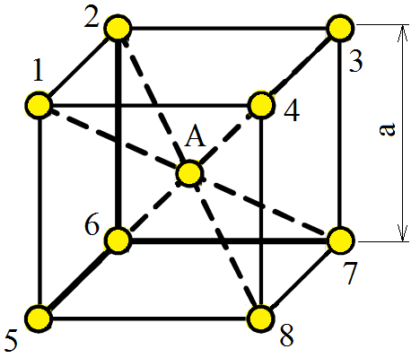
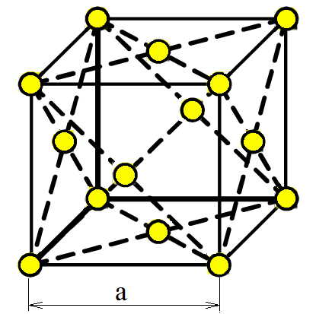
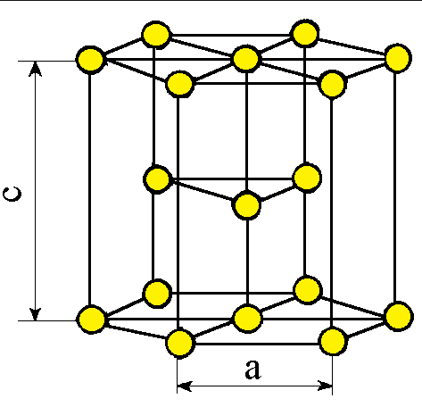
Атомно-кристаллическое строение металлов
Основные типы кристаллических решеток металлов
Элементарная ячейка объёмно-центрированной кубической (ОЦК) кристаллической решетки
Элементарная ячейка гранецентрированной кубической (ГЦК) кристаллической решетки
Элементарная ячейка гексагональной плотноупакованной (ГПУ) кристаллической решетки
Некоторые металлы, имеющие ОЦК-решетку:
молибден (Mo), тантал (Ta), железо Fe_{α}, хром (Cr), вольфрам (W), ванадий (V).
Некоторые металлы, имеющие ГЦК-решетку:
алюминий (Al), медь (Cu), никель (Ni).
Некоторые металлы, имеющие ГПУ-решетку:
титан Tiα, магний (Mg), цинк (Zn).

Slide 9
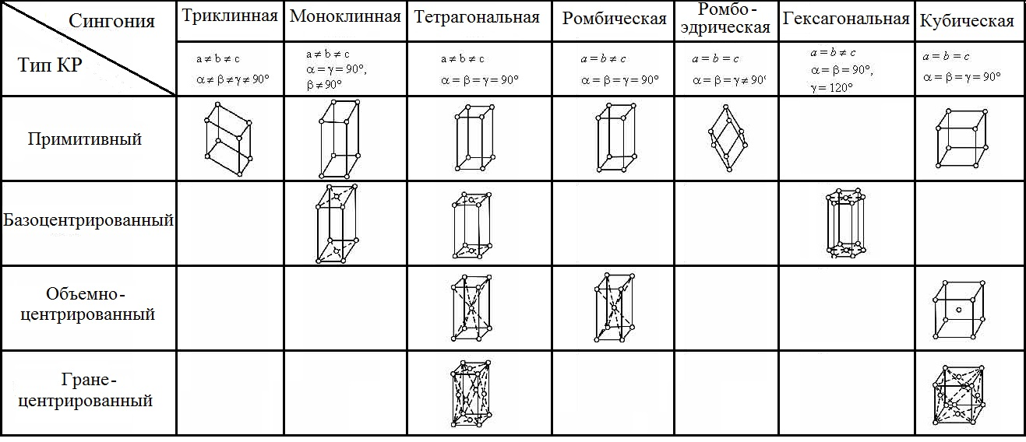
Атомно-кристаллическое строение металлов
Типы сингоний и кристаллических решеток

Slide 10
Атомно-кристаллическое строение металлов
Характеристики кристаллических решеток
Период (параметр) кристаллической решетки (a, b, c) – это расстояние между центрами ближайших атомов в элементарной ячейке.
Коэффициент компактности (плотность упаковки атомов) – это отношение объема, занятого атомами, ко всему объему ячейки.
Координационное число – это число атомов, находящихся на равном и наименьшем расстоянии от данного атома.
Степень тетрагональности – отношение параметров решетки (с/а).
Характеристика | ОЦК | ГЦК | ГПУ
Период решетки | a | a | a, c
Коэффициент компактности | 68% | 74% | 74%
Координационное число | К8 | К12 | Г12
Степень тетрагональности | 1 | 1 | 1,633
Примеры: 1. Fe (ОЦК): радиус атома r_{ат} = 126 пм = 1,26 Å, параметр решетки a = 2,866 Å.
2. Al (ГЦК): радиус атома r_{ат} = 143 пм = 1,43 Å, параметр решетки a = 4,050 Å.

Slide 11
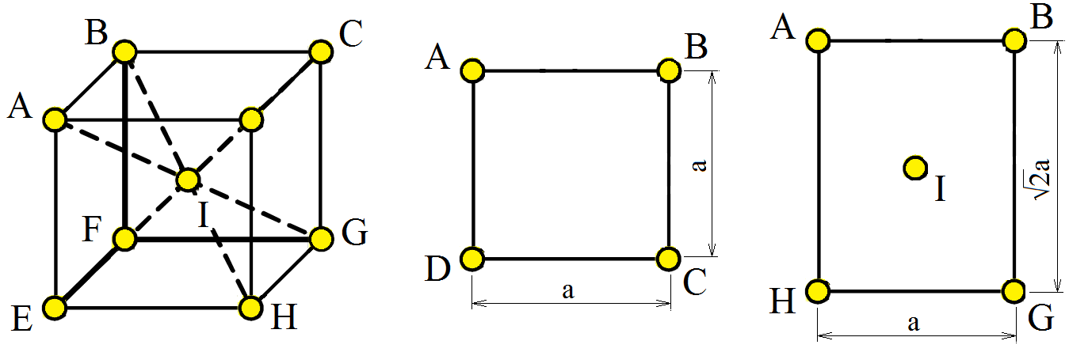
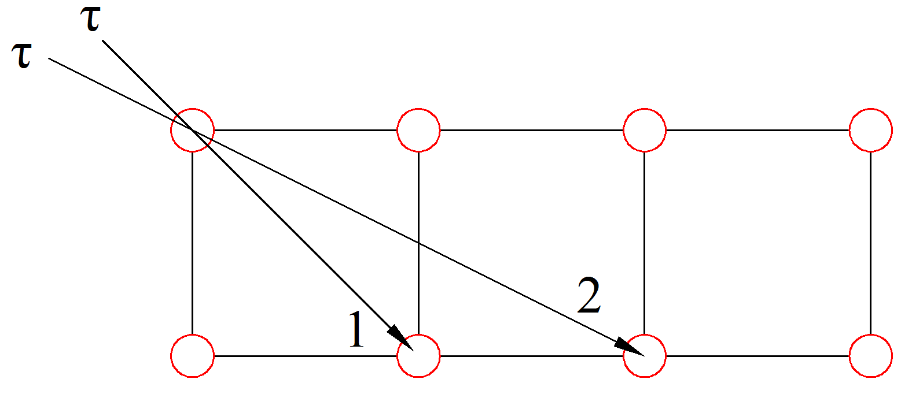
Анизотропия свойств кристаллов
 | Плоскость ABCD | Плоскость ABGH
Площадь | a² | √2a²
Количество атомов в плоскости, принадлежащих данной ячейке | 4× ¼ = 1 | 4× ¼ +1 = 2
Площадь, приходящаяся на 1 атом (мера плотности упаковки атомов) | a² | √2a²/2 ≈ 0,7a²

Slide 12
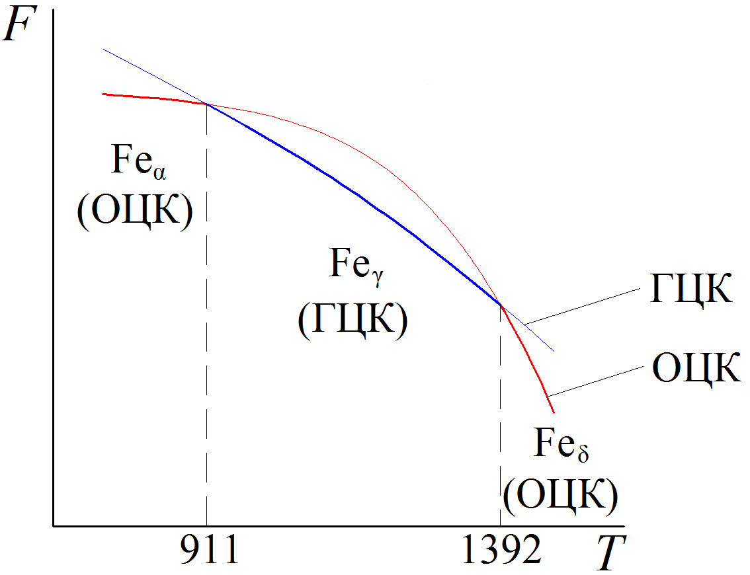
Полиморфизм (аллотропия) свойств кристаллов
Типы кристаллических решеток чистого железа в зависимости от температуры
Интервал температур | Тип решетки | Обозначение модификации
< 911ºС | ОЦК | Fe_{α}
911…1392 ºС | ГЦК | Fe_{γ}
1392…1539 ºС | ОЦК | Fe_{δ}
Изменение свободной энергии F железа с различными типами кристаллической решетки в зависимости от температуры T
Другие примеры металлов, испытывающих полиморфные превращения
Титан: при t º < 883ºС α-Ti (ГПУ-решетка, a = 2,951 Å; с = 4,679 Å);
при t º = 883…1660ºС β-Ti (ОЦК-решетка, a = 3,269 Å).
Кобальт: при t º < 427ºС α-Co (ГПУ-решетка);
при t º = 427…1495ºС β- Co (ГЦК-решетка).

